Slide 1
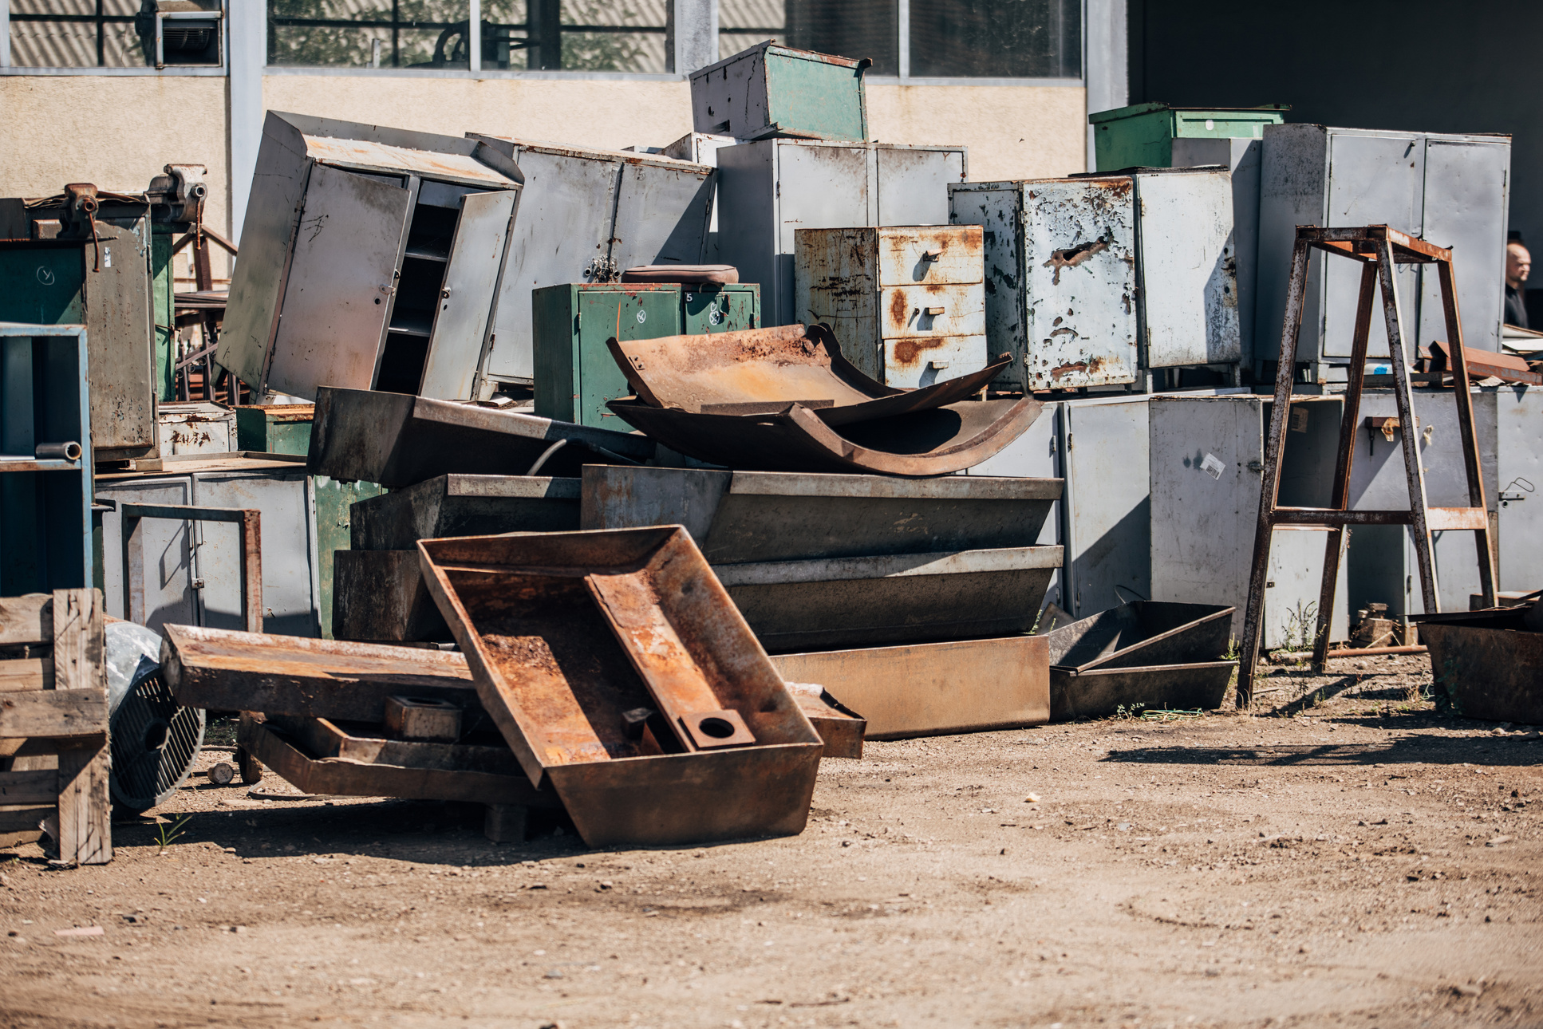




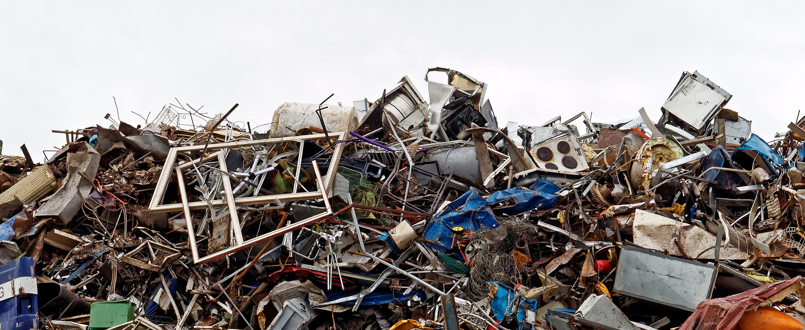

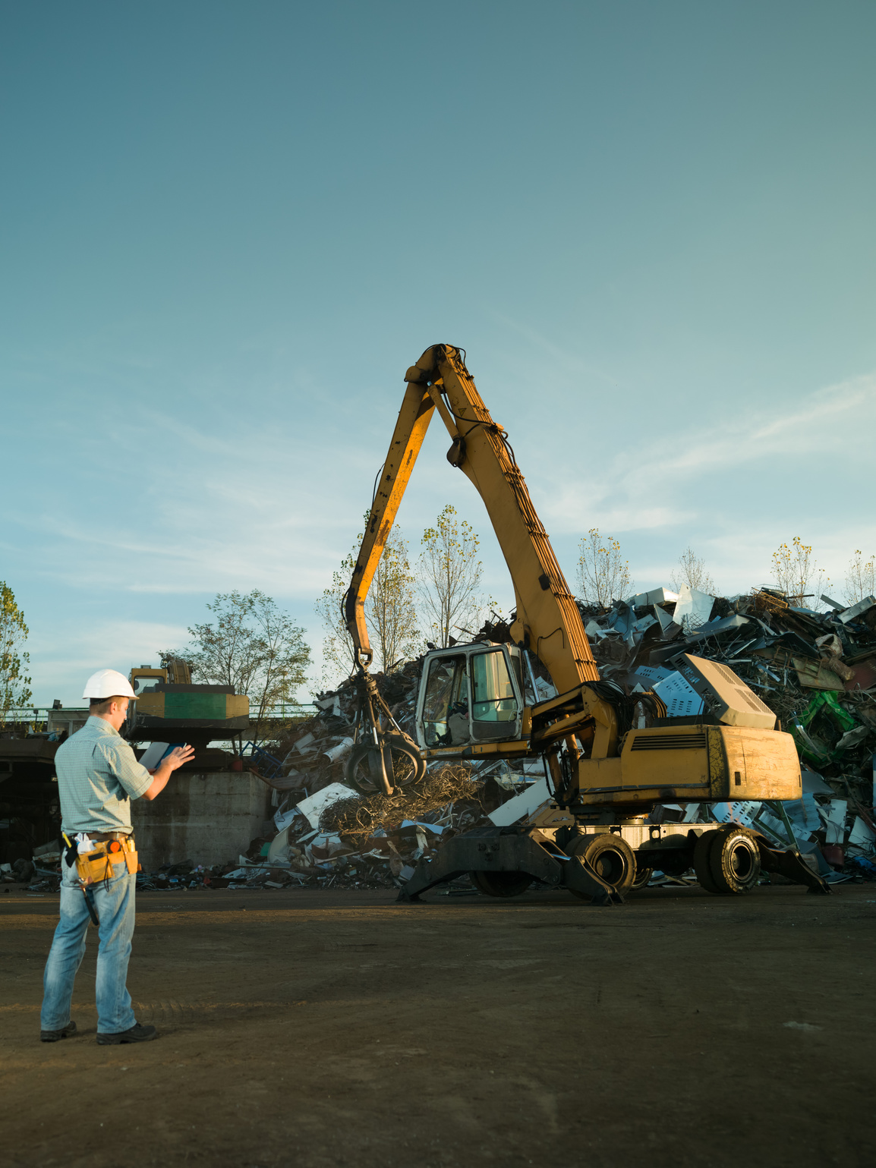


ANH PHÁT INC.
Chuyên Mua Phế Liệu
2026
Công Ty
ANH PHÁT
Profile
Chuyên nghiệp - đổi mới - đáng tin cậy
www.thumuaphelieumiennam.vn

Slide 2




ANH PHÁT INC.
Chuyên Mua Phế Liệu
Thông Điệp
Chúng Tôi
Chào mừng Quý Khách hàng và Đối tác đến với Công ty Anh Phát.
Chúng tôi hoạt động trong lĩnh vực thu mua, xử lý và tái chế phế liệu với định hướng phát triển bền vững, lấy uy tín và chất lượng dịch vụ làm nền tảng. Với kinh nghiệm thực tiễn cùng đội ngũ nhân sự chuyên môn, Anh Phát không ngừng hoàn thiện quy trình làm việc nhằm mang đến giải pháp thu mua hiệu quả, minh bạch và nhanh chóng cho khách hàng.
Trong suốt quá trình hoạt động, chúng tôi luôn đặt lợi ích của khách hàng làm trung tâm, đồng thời chú trọng trách nhiệm bảo vệ môi trường và đóng góp tích cực cho cộng đồng.
01
www.thumuaphelieumiennam.vn

Slide 3


Tầm Nhìn
ANH PHÁT INC.
Chuyên Mua Phế Liệu
& Sứ Mệnh
Tầm Nhìn
Trở thành đơn vị thu mua và xử lý phế liệu uy tín – chuyên nghiệp, được khách hàng tin tưởng lựa chọn, khẳng định vị thế trên thị trường, đồng thời góp phần bảo vệ môi trường và thúc đẩy phát triển bền vững. Hướng đến xây dựng thương hiệu phát triển ổn định, lâu dài với cộng đồng.
Sứ Mệnh
  Cung cấp dịch vụ thu mua phế liệu nhanh chóng – minh bạch – hiệu quả
  Đảm bảo quyền lợi khách hàng, đối tác và người lao động
  Góp phần giảm thiểu rác thải, bảo vệ môi trường sống
02
www.thumuaphelieumiennam.vn

Slide 4





Dịch Vụ
ANH PHÁT INC.
Chuyên Mua Phế Liệu
Chúng Tôi
Công ty Anh Phát cung cấp các dịch vụ thu mua và xử lý phế liệu với quy trình chuyên nghiệp, minh bạch và nhanh chóng, đáp ứng nhu cầu của cá nhân, doanh nghiệp, nhà xưởng và công trình trên toàn khu vực.
THU MUA PHẾ LIỆU ĐỒNG
THU MUA PHẾ LIỆU INOX
THU MUA PHẾ LIỆU NHÔM
THU MUA PHẾ LIỆU SẮT
Công ty Anh Phát luôn chú trọng xây dựng quy trình thu mua phế liệu chuyên nghiệp, đảm bảo nhanh chóng, minh bạch và an toàn. Chúng tôi cam kết mang đến dịch vụ hiệu quả, đúng tiến độ, đáp ứng tốt nhu cầu của khách hàng và đối tác.
04
www.thumuaphelieumiennam.vn

Slide 5


Dự án &
ANH PHÁT INC.
Chuyên Mua Phế Liệu
Khách Hàng
Dự án
Với hơn 10 năm hoạt động trong lĩnh vực thu mua và xử lý phế liệu, Công ty Anh Phát là đối tác tin cậy của nhiều cá nhân, doanh nghiệp và nhà xưởng trên toàn quốc. Vốn điều lệ trên 3 tỷ đồng giúp công ty đảm bảo năng lực tài chính ổn định cho các hợp đồng quy mô lớn, dài hạn.
Khách Hàng
  Thu mua phế liệu nhà xưởng – khu công nghiệp
Triển khai thu gom, vận chuyển và xử lý phế liệu số lượng lớn, đảm bảo tiến độ và an toàn.
  Thu mua phế liệu công trình – máy móc
Thực hiện thu mua phế liệu tại các công trình xây dựng, tháo dỡ thiết bị cũ, nhanh gọn và hiệu quả.
  Hợp tác lâu dài với doanh nghiệp
Xây dựng mối quan hệ hợp tác bền vững với nhiều doanh nghiệp trong và ngoài khu công nghiệp.
05
www.thumuaphelieumiennam.vn

Slide 6
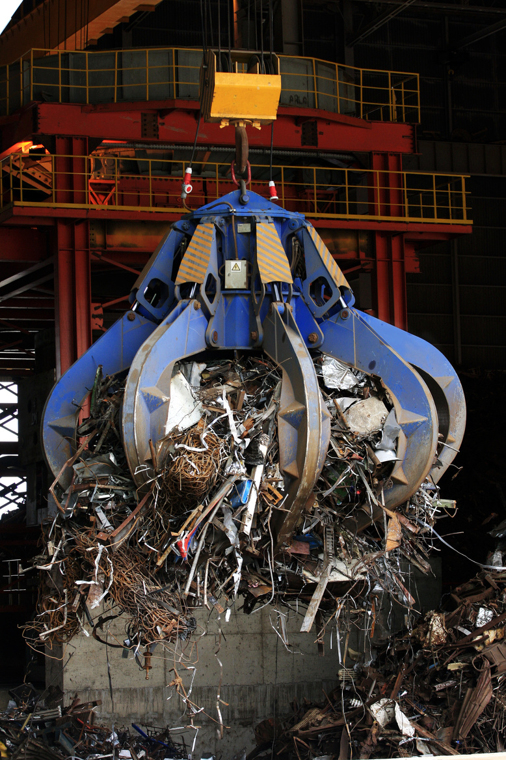
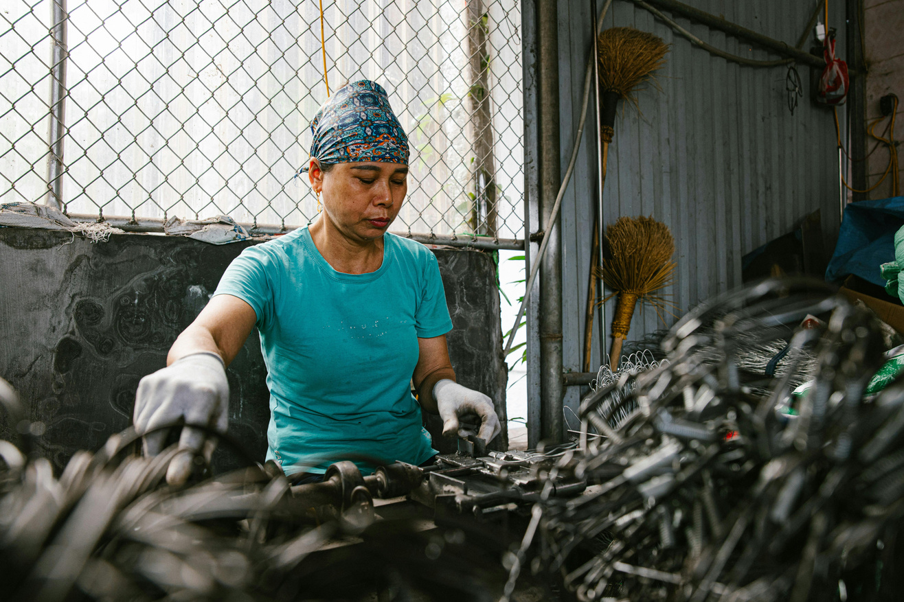




ANH PHÁT INC.
Thank You
Chuyên Mua Phế Liệu
Uy tín tạo niềm tin
Đồng hành cùng phát triển.
Liên Hệ
Điện Thoại:
Mail:
0528 74 6789
quang0934586768@gmail.com
Website:
Trụ sở chính:
thumuaphelieumiennam.vn
127/3 Lê Thúc Hoạch, HCM

